Slide 1

EJECUCIÓN ACUMULADA DE GASTOS PRESUPUESTARIOS
AL MES DE NOVIEMBRE DE 2019
PARTIDA 18:
MINISTERIO DEL VIVIENDA Y URBANISMO
UNIDAD TÉCNICA DE APOYO PRESUPUESTARIO
SENADO DE LA REPÚBLICA DE CHILE
Valparaíso, enero 2019

Slide 2
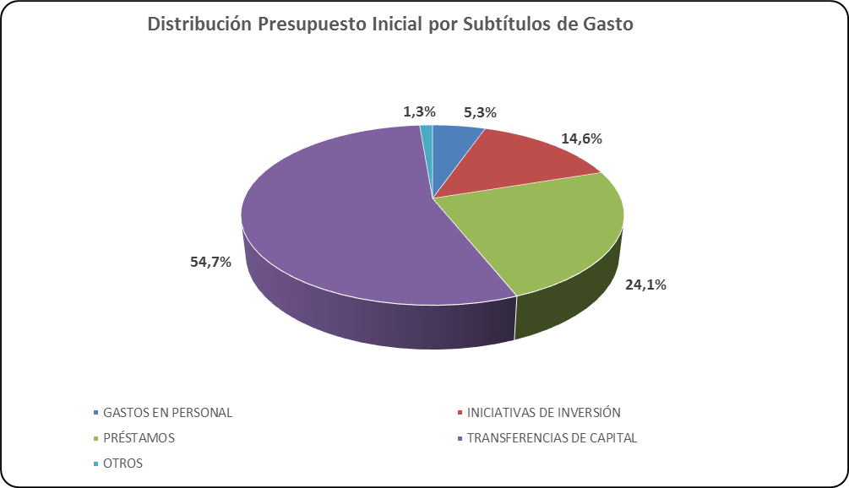
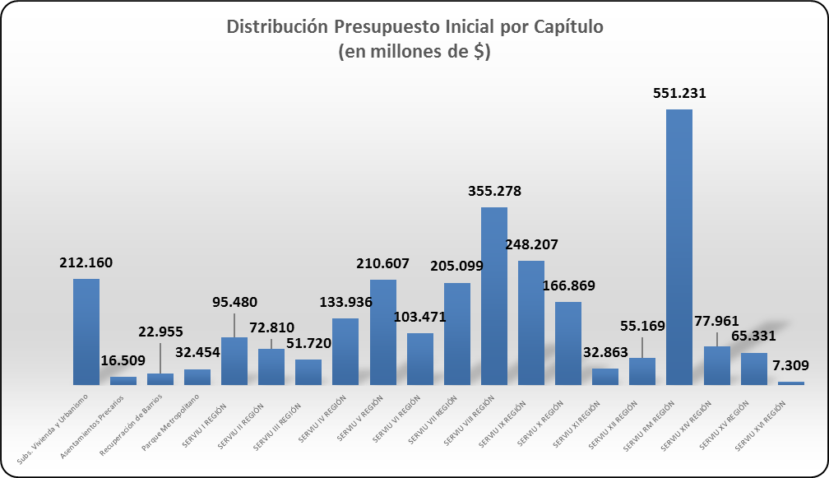
COMPORTAMIENTO DE LA EJECUCIÓN ACUMULADA DE GASTOS A NOVIEMBRE DE 2019
PARTIDA 18 MINISTERIO DE VIVIENDA Y URBANISMO

Slide 3
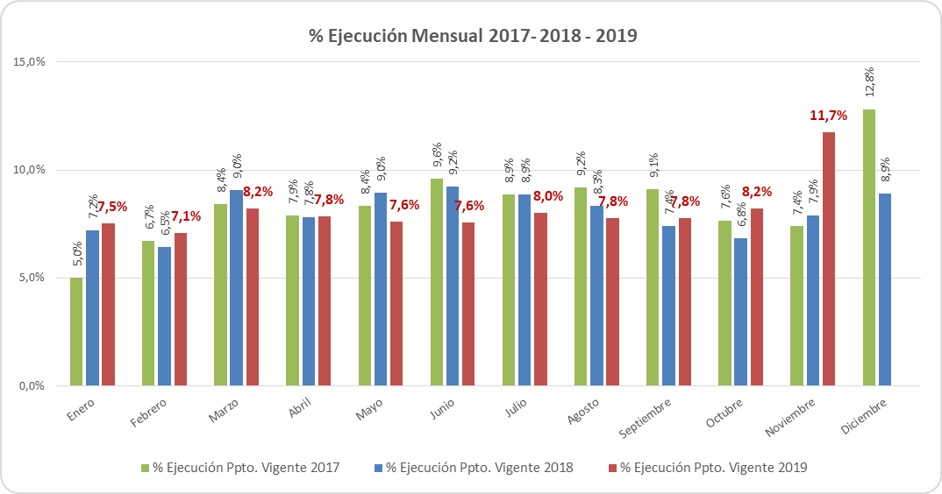
COMPORTAMIENTO DE LA EJECUCIÓN ACUMULADA DE GASTOS A NOVIEMBRE DE 2019
PARTIDA 18 MINISTERIO DE VIVIENDA Y URBANISMO

Slide 4
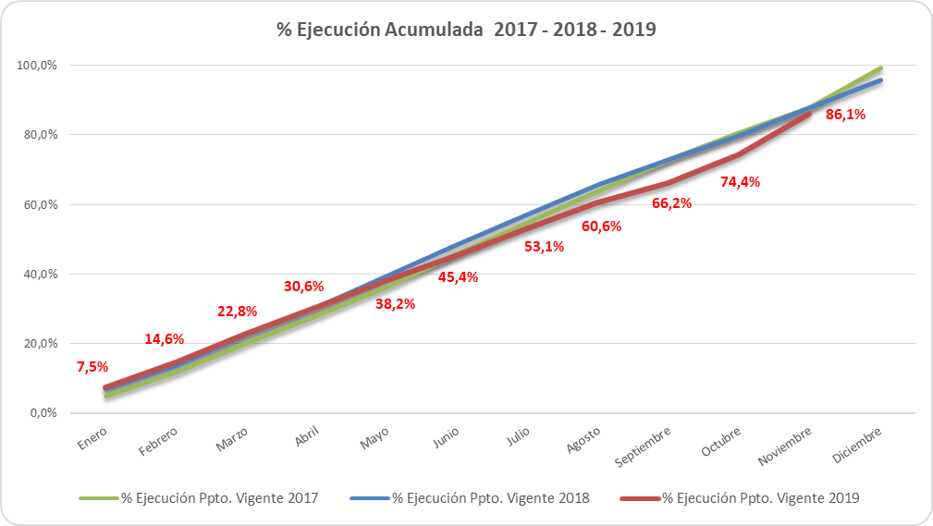
COMPORTAMIENTO DE LA EJECUCIÓN ACUMULADA DE GASTOS A NOVIEMBRE DE 2019
PARTIDA 18 MINISTERIO DE VIVIENDA Y URBANISMO

Slide 5
EJECUCIÓN ACUMULADA DE GASTOS A NOVIEMBRE DE 2019
PARTIDA 18 MINISTERIO DE VIVIENDA Y URBANISMO
en miles de pesos 2019

Slide 6
EJECUCIÓN ACUMULADA DE GASTOS A NOVIEMBRE DE 2019
PARTIDA 18 RESUMEN POR CAPÍTULOS
en miles de pesos 2019

Slide 7
EJECUCIÓN ACUMULADA DE GASTOS A NOVIEMBRE DE 2019
PARTIDA 18. CAPÍTULO 01. PROGRAMA 01: SUBSECRETARÍA DE VIVIENDA Y URBANISMO
en miles de pesos 2019 … 1 de 2

Slide 8
EJECUCIÓN ACUMULADA DE GASTOS A NOVIEMBRE DE 2019
PARTIDA 18. CAPÍTULO 01. PROGRAMA 01: SUBSECRETARÍA DE VIVIENDA Y URBANISMO
en miles de pesos 2019 … 2 de 2

Slide 9
EJECUCIÓN ACUMULADA DE GASTOS A NOVIEMBRE DE 2019
PARTIDA 18. CAPÍTULO 01. PROGRAMA 02: ASENTAMIENTOS PRECARIOS
en miles de pesos 2019

Slide 10
EJECUCIÓN ACUMULADA DE GASTOS A NOVIEMBRE DE 2019
PARTIDA 18. CAPÍTULO 01. PROGRAMA 04: RECUPERACIÓN DE BARRIOS
en miles de pesos 2019

Slide 11
EJECUCIÓN ACUMULADA DE GASTOS A NOVIEMBRE DE 2019
PARTIDA 18. CAPÍTULO 02. PROGRAMA 01: PARQUE METROPOLITANO
en miles de pesos 2019

Slide 12
EJECUCIÓN ACUMULADA DE GASTOS A NOVIEMBRE DE 2019
PARTIDA 18. CAPÍTULO 21. PROGRAMA 01: SERVIU I REGIÓN
en miles de pesos 2019

Slide 13
EJECUCIÓN ACUMULADA DE GASTOS A NOVIEMBRE DE 2019
PARTIDA 18. CAPÍTULO 22. PROGRAMA 01: SERVIU II REGIÓN
en miles de pesos 2019

Slide 14
EJECUCIÓN ACUMULADA DE GASTOS A NOVIEMBRE DE 2019
PARTIDA 18. CAPÍTULO 23. PROGRAMA 01: SERVIU III REGIÓN
en miles de pesos 2019

Slide 15
EJECUCIÓN ACUMULADA DE GASTOS A NOVIEMBRE DE 2019
PARTIDA 18. CAPÍTULO 24. PROGRAMA 01: SERVIU IV REGIÓN
en miles de pesos 2019

Slide 16
EJECUCIÓN ACUMULADA DE GASTOS A NOVIEMBRE DE 2019
PARTIDA 18. CAPÍTULO 25. PROGRAMA 01: SERVIU V REGIÓN
en miles de pesos 2019

Slide 17
EJECUCIÓN ACUMULADA DE GASTOS A NOVIEMBRE DE 2019
PARTIDA 18. CAPÍTULO 26. PROGRAMA 01: SERVIU VI REGIÓN
en miles de pesos 2019

Slide 18
EJECUCIÓN ACUMULADA DE GASTOS A NOVIEMBRE DE 2019
PARTIDA 18. CAPÍTULO 27. PROGRAMA 01: SERVIU VII REGIÓN
en miles de pesos 2019

Slide 19
EJECUCIÓN ACUMULADA DE GASTOS A NOVIEMBRE DE 2019
PARTIDA 18. CAPÍTULO 28. PROGRAMA 01: SERVIU VIII REGIÓN
en miles de pesos 2019

Slide 20
EJECUCIÓN ACUMULADA DE GASTOS A NOVIEMBRE DE 2019
PARTIDA 18. CAPÍTULO 29. PROGRAMA 01: SERVIU IX REGIÓN
en miles de pesos 2019

Slide 21
EJECUCIÓN ACUMULADA DE GASTOS A NOVIEMBRE DE 2019
PARTIDA 18. CAPÍTULO 30. PROGRAMA 01: SERVIU X REGIÓN
en miles de pesos 2019

Slide 22
EJECUCIÓN ACUMULADA DE GASTOS A NOVIEMBRE DE 2019
PARTIDA 18. CAPÍTULO 31. PROGRAMA 01: SERVIU XI REGIÓN
en miles de pesos 2019

Slide 23
EJECUCIÓN ACUMULADA DE GASTOS A NOVIEMBRE DE 2019
PARTIDA 18. CAPÍTULO 32. PROGRAMA 01: SERVIU XII REGIÓN
en miles de pesos 2019

Slide 24
EJECUCIÓN ACUMULADA DE GASTOS A NOVIEMBRE DE 2019
PARTIDA 18. CAPÍTULO 33. PROGRAMA 01: SERVIU REGIÓN METROPOLITANA
en miles de pesos 2019

Slide 25
EJECUCIÓN ACUMULADA DE GASTOS A NOVIEMBRE DE 2019
PARTIDA 18. CAPÍTULO 34. PROGRAMA 01: SERVIU XIV REGIÓN
en miles de pesos 2019

Slide 26
EJECUCIÓN ACUMULADA DE GASTOS A NOVIEMBRE DE 2019
PARTIDA 18. CAPÍTULO 35. PROGRAMA 01: SERVIU XV REGIÓN
en miles de pesos 2019

Slide 27
EJECUCIÓN ACUMULADA DE GASTOS A NOVIEMBRE DE 2019
PARTIDA 18. CAPÍTULO 36. PROGRAMA 01: SERVIU XVI REGIÓN
en miles de pesos 2019

